Slide 1
CSS 字型、文字與清單屬性

Slide 2
字型設定(Font)

Slide 3
文字屬性
控制文字外觀的屬性共分兩類
字體和外觀的屬性，例如：字體樣式、粗體、斜體、文字大小等
文字的效果屬性，例如：間距、顏色等

Slide 4
常見文字的CSS屬性
屬性 | 說明 | 屬性內容
font-family | 使用的文字字型 | 直接定義文字字型
font-size | 使用的文字大小 | 單位 [px] or [em] or [%]
font-style | 正常/粗體 /斜體 | normal italic oblique
font-variant | 正常/小型大寫字
font-weight | 文字的粗細 | normal bold 100 ….
font-height | 文字行高 | 單位 [em] or [px] or or [%]
font | 字型屬性簡便表示

Slide 5
常見文字的CSS屬性
屬性 | 說明 | 屬性內容
text-indent | 首行縮排 | 直接定義文字字型
text-align | 文字對齊的方式 | left/right/center / justify
text-decoration | 文字裝飾
text-spacing | 字母間距
word-spacing | 文字間距
Text-transform | 大小寫轉換
white-spacing | 空白字元
text-shadow | 文字陰影

Slide 6
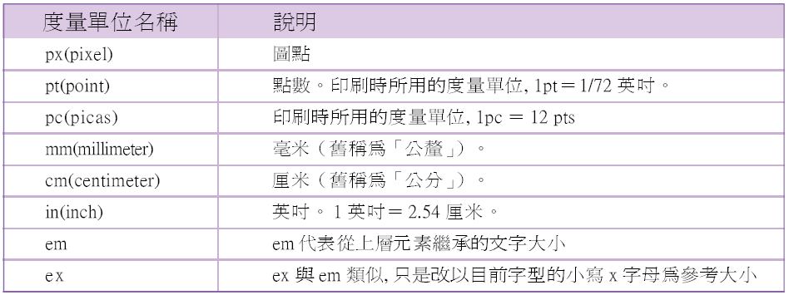
文字大小(font-size )
CSS 用 font-size 來設定文字的大小, 可採用『像素』、『百分比』、文字級數 來設定
所謂『像素』的設定方式, 通常是指用明確的數字或特定的文字（CSS 規定的保留字）, 來設定文字的大小，一般都採用px
各種度量單位的意義如下：
font-size : 20px

Slide 7
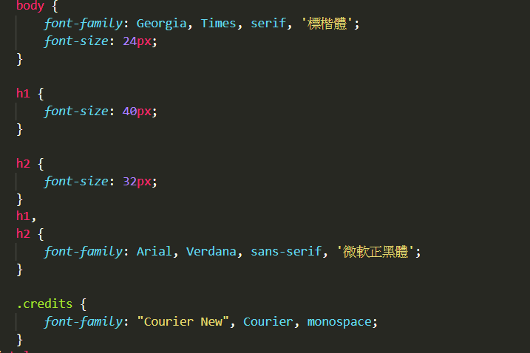
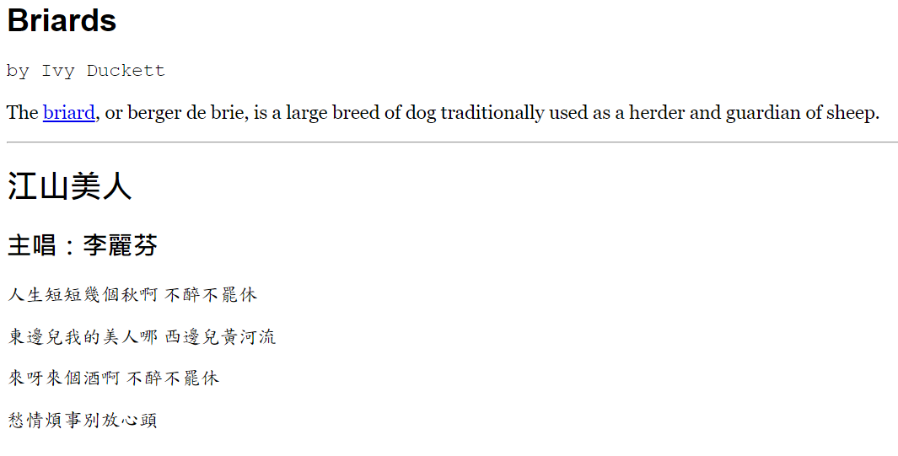
文字大小(font-size )-px
sample_CSS_FontSize_px.html

Slide 8
文字大小(font-size )-百分比
指以目前的文字大小為參考基準（通常是繼承的文字大小或瀏覽器的預設文字大小）, 然後設定為基準大小的若干倍。一旦參考基準變更, 所指定的大小也隨之改變, 因此謂之『相對』。
以 % 指定大小
假設目前的文字大小為 20px, 200% 代表放大為兩倍、成為 40px；同理, 400% 代表80px；50% 則縮小為 20px 的 0.5 倍, 成為 10px。經過實測發現：在 IE 中其實 1em ＝100%, 所以 2em ＝ 200%、3em ＝ 300%…, 依此類推。
font-size: 150%

Slide 9
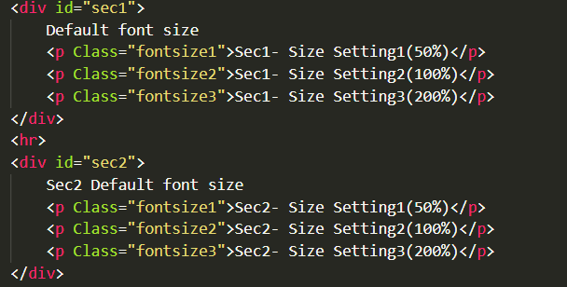
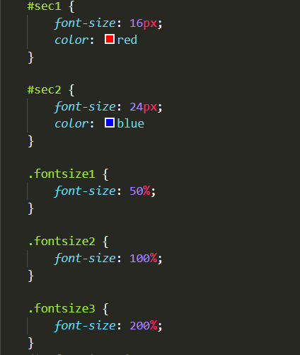
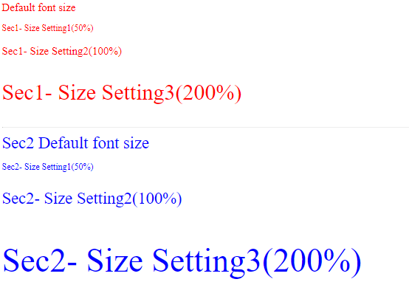
文字大小(font-size )-百分比
sample_CSS_FontSize_Percent.html

Slide 10
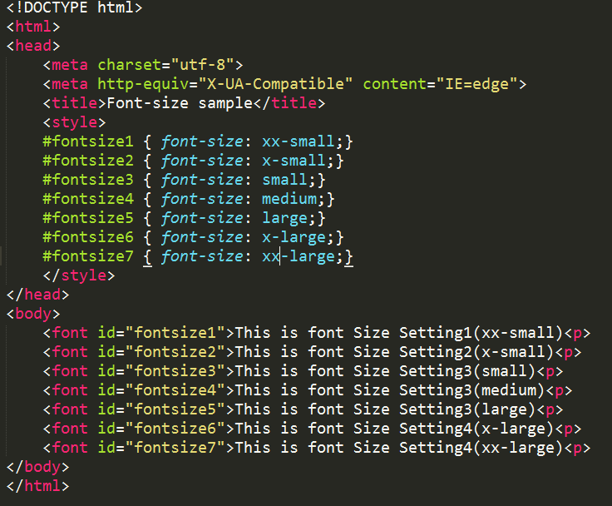
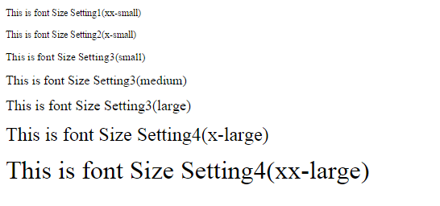
文字大小(font-size )-文字級數
CSS 預設有xx-small、x-small、small、medium、large、x-large、xx-large 等 7 級預設的大小可供使用, 例如：
font-size : x-large
font-size : medium
sample_CSS_FontSize_level.html
Notes:
fontsize_sample.htmlfontsize_sample_1.html

Slide 11
文字字型(font-family)
選擇字型是，由於瀏覽器一般都會顯示安裝在電腦上的字型，因此建議在設定的時候，盡量選通用的字型，例如:Arial ,微軟正黑體、新細明體、標楷體…等
文字字型設定的語法如下：
文字字型的設定，可以一次指定使用多種字型，每一種字型名稱必須以逗號（，）隔開。愈靠左邊的字型愈優先使用, 例如：
以下幾種字型必須用” 或’包住
輸入字型名稱時, 若該名稱包含空格, 例如："Times New Roman" 或 'Times New Roman'。
中文的字型，例如：’標楷體’ “微軟正黑體”
font-family : 微軟正黑體 ;
font-family : 微軟正黑體 ,標楷體,Arial;

Slide 12
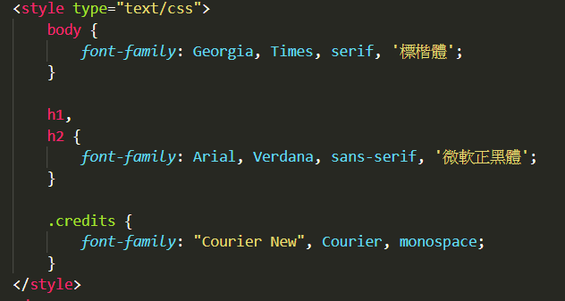
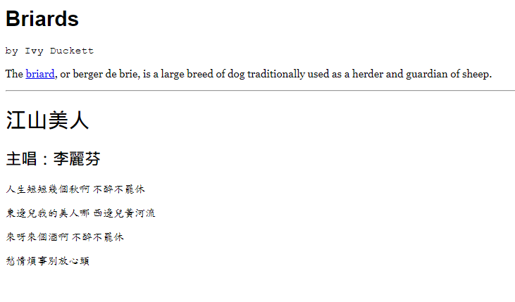
文字字型(font-family)
sample_CSS_Font family.html

Slide 13
更多的字型選擇(@font-face)
@font-face可使用沒有安裝在目標電腦當中的字型
是一種直接連結到字型黨的路徑，若使用者沒有安裝這樣的字型，則會自行下載
定義字型
@font-face { font-family: 'ChunkFiveRegular'; src: url('fonts/chunkfive.eot');} h1, h2 { font-family: ChunkFiveRegular, serif;}
字型檔放的位置
sample_CSS_FontFace.html

Slide 14
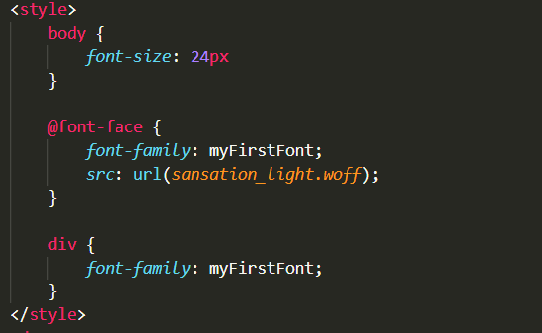
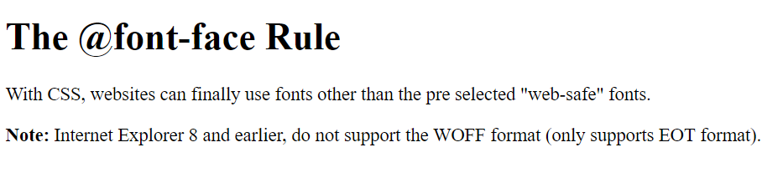
更多的字型選擇(@font-face)

Slide 15
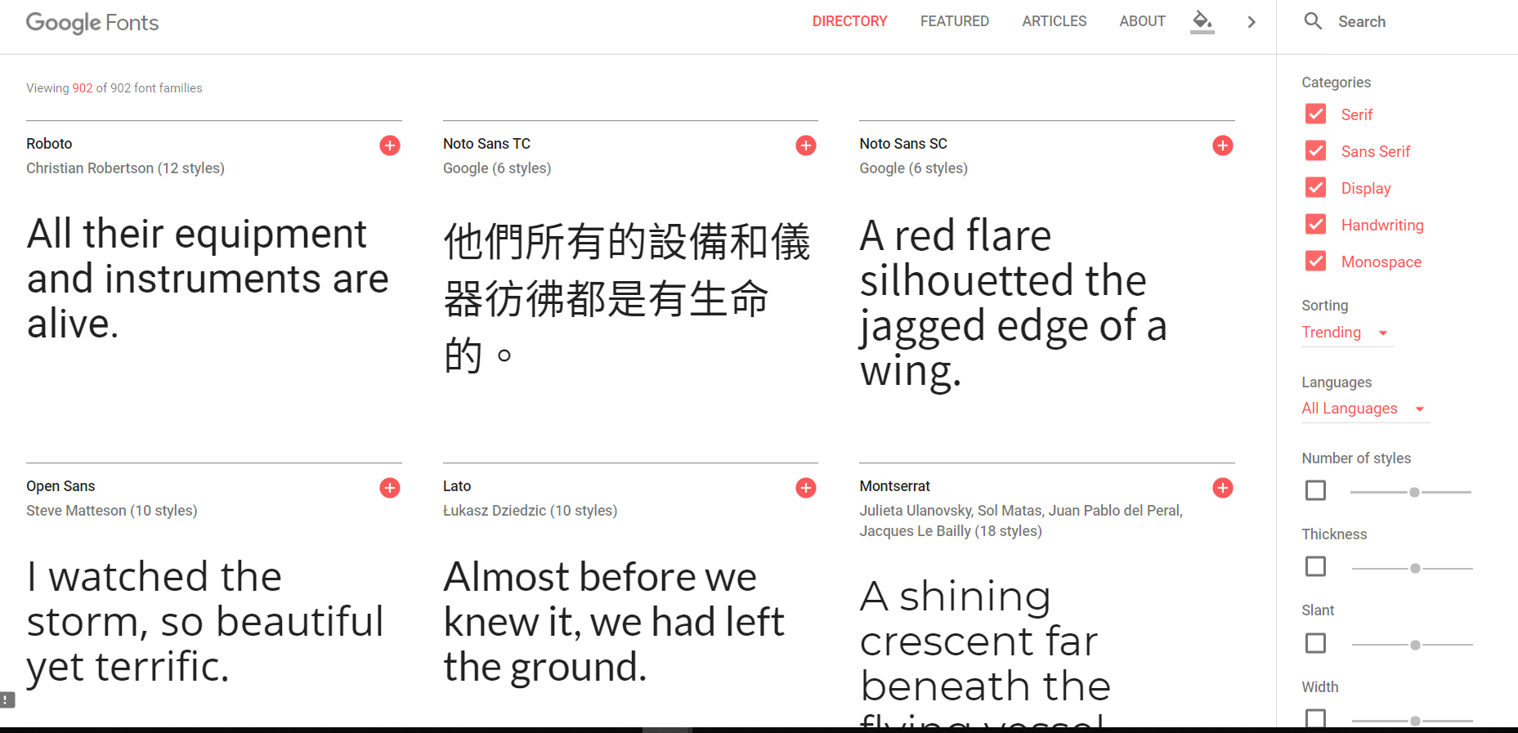
Google提供免費的開放原始碼的字型
Google的免費字型網頁：https://fonts.google.com/
目前Google提供免費的開放原始碼的字型，此時就不能用@font-face規則
選擇語言，目前中文只有提供一種字型，若沒有設定，則會全部顯示

Slide 16
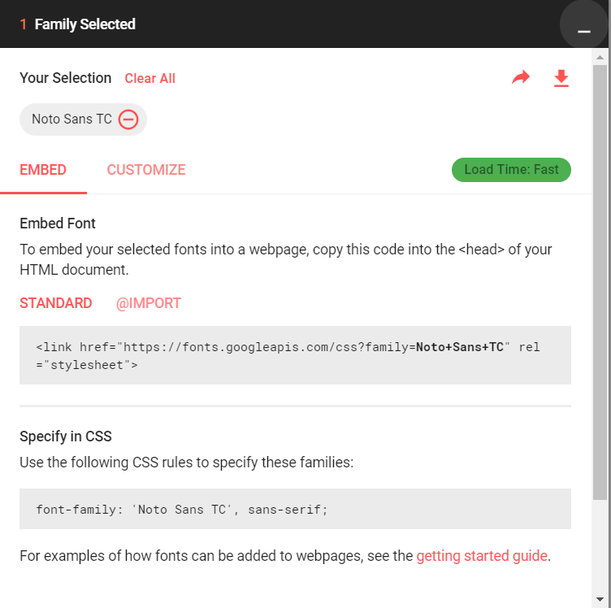
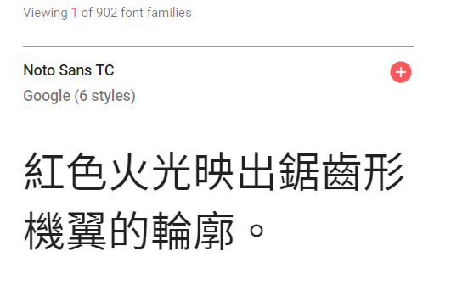
Google提供免費的開放原始碼的字型
使用字型的方式如下
利用Link將google字型的CSS檔連結到網頁當中
定義使用的字型

Slide 17
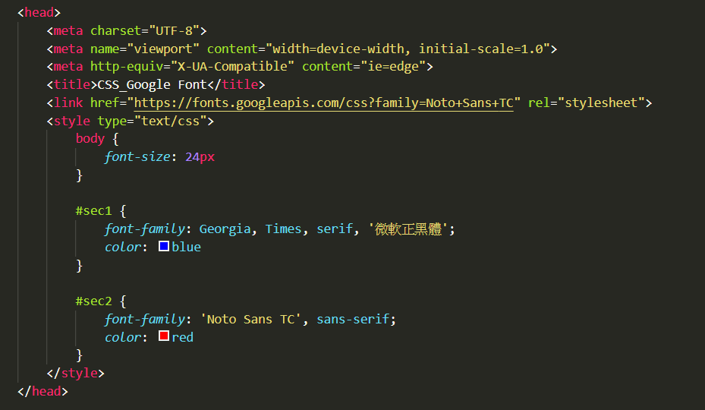
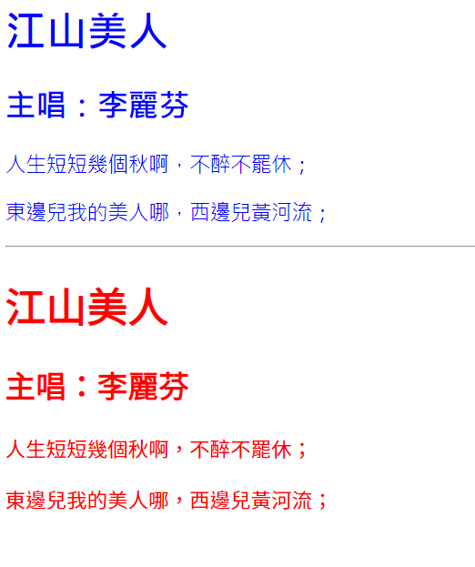
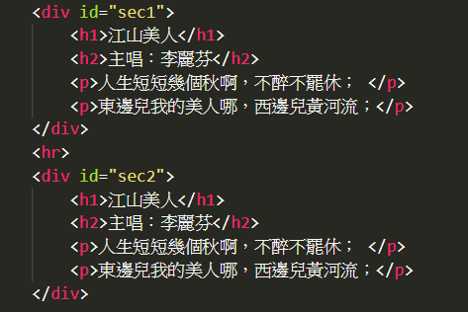
Google提供免費的開放原始碼的字型
sample_CSS_GoogleFont.html

Slide 18
練習一 字型設定
開啟練習檔案：HW1_FontStyle.html
請參考完成畫面，修改您的網頁標籤設定
設定合併欄或行
設定項目標簽樣式
設定上標字
請到 Google Font網站上，找到指定的字形，並將字形套用到指定的文字上，並指定文字的顏色
日文：Sawarabi Mincho、綠色、1.2em
中文：Noto Sans TC、紫色
上方大標題：Oswald 、藍色
表格欄為標題：Ubuntu+Condensed、綠色底、白色文字、1.5em
其餘預設文字：Ubuntu
上標字：灰色、0.5em
表格最下方參考資料的欄位，背景請設定成 “palegoldenrod”

Slide 19
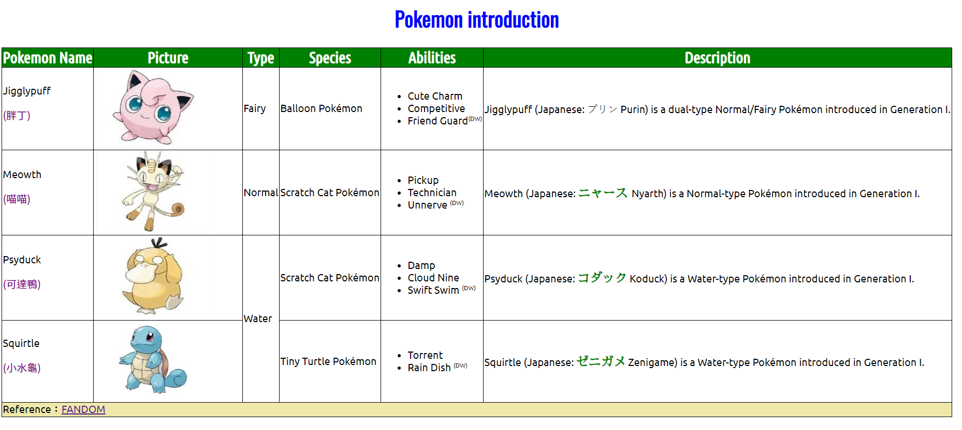
練習一 字型設定結果畫面
HW2_FontStyle.html

Slide 20
文字效果屬性

Slide 21
font-style ( 正常/ 斜體/ 粗體)
對於英文字而言, italic（斜體） 和 oblique（傾斜） 是兩種不同的字型, 前者是一種特定字型, 亦即在造字時就設計成斜斜的外觀, 這類字型的名稱通常會加上『italic』, 例如：『Arial Italic』、『Bookman Old Style Italic』、『Times New Roman Italic』等等。
後者則不是一種特定字型, 只是將正常字予以傾斜。若對於非 italic 字型卻指定了 italic 值, 瀏覽器會自動改用 oblique 值, 將目前使用的字型予以傾斜化。
對於中文字而言, 很少有專門設計成斜體的字型, 所以無論是設為 italic 或 oblique 都沒差別, 所顯示的外觀都是將正常的字型加以傾斜。

Slide 22
粗體文字(font-weight )
屬性值可以是下兩類：
100 、200 、300 、400 、500 、600 、700 、800 、900
Lighter（較細）、Normal（正常粗細）、Bold（加粗）、Bolder（更粗）
font-weight: 400%;
font-weight: bolder;

Slide 23
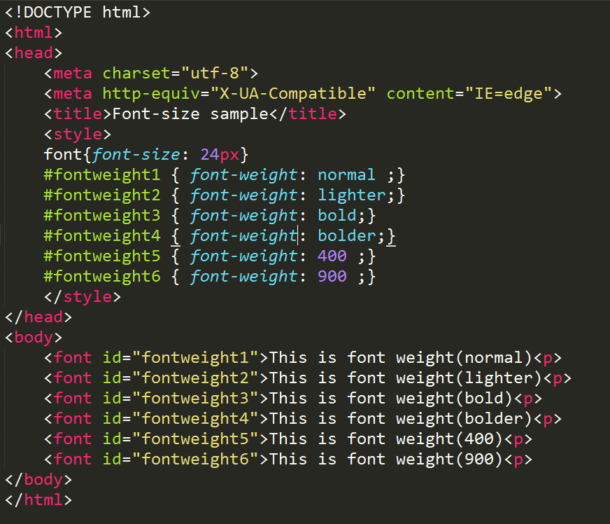
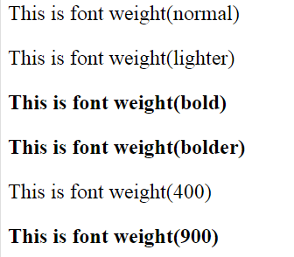
粗體文字(font-weight )
sample_CSS_FontWeight.html
Notes:
fontweight_sample.html

Slide 24
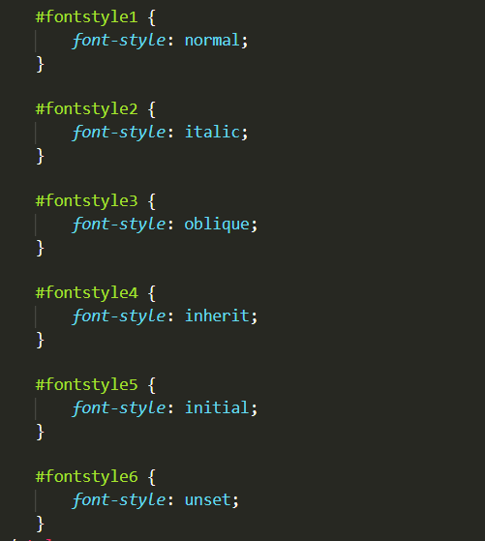
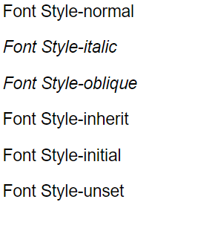
斜體文字(font-style )
於斜體文字的設定，有六個屬性，但其中有比較明顯差異者只有三個，因此這邊只列出三個屬性來進行解說
normal：文字以正常的樣式顯示
Italic：文字呈現斜體
oblique：使文字呈現傾斜體

Slide 25
大寫和小寫(text-transform)
透過屬性值，來改變文字的大小寫
Uppercase：讓文字以大寫的方式呈現
lowercase：讓文字以小寫的方式呈現
Capitalize：讓每個字的第一個字母變成大寫

Slide 26
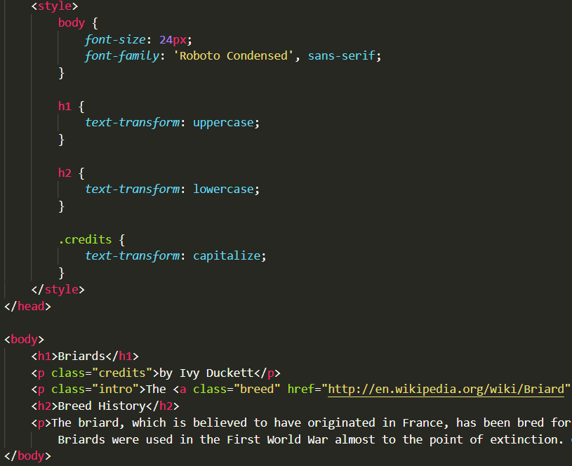
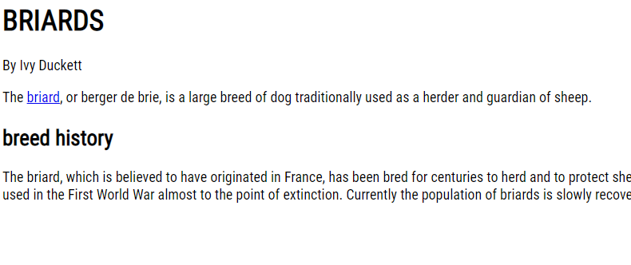
大寫和小寫(text-transform)
sample_CSS_Text-Transform.html

Slide 27
底線和刪節線(text-decoration)
在文章當中，我們有時必須加上底線或刪除線，此時可用text-decoration的屬性來進行設定
屬性 | 屬性說明
none | 不加任何屬性
underline | 加底線
overline | 加頂線
line-through | 刪除線

Slide 28
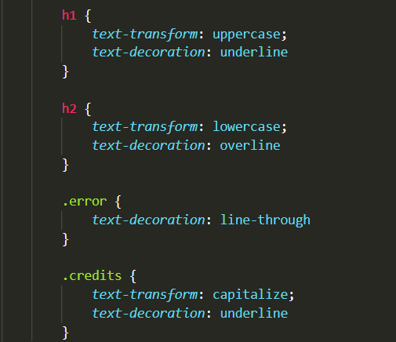
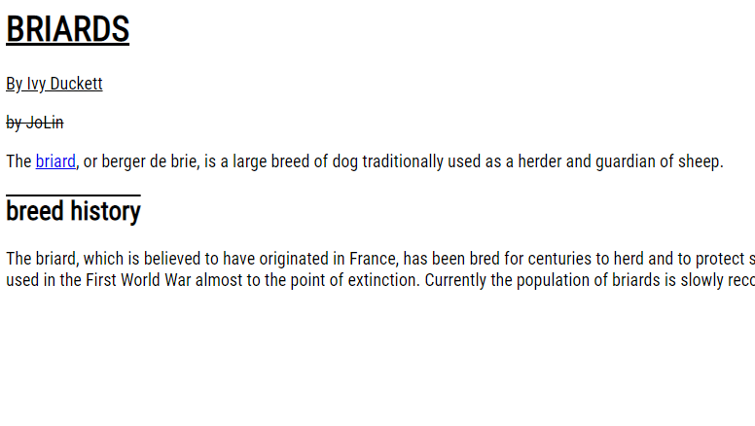
底線和刪節線(text-decoration)
sample_CSS_Text-decraction.html

Slide 29
對齊(text-align)
控制文字的對齊方式
left:靠左對齊
Center:置中對齊
Right:靠右對齊
justify：除了最後一行之外，每一行都會占據整個容器的寬度，相當於word當中的分散對齊功能

Slide 30
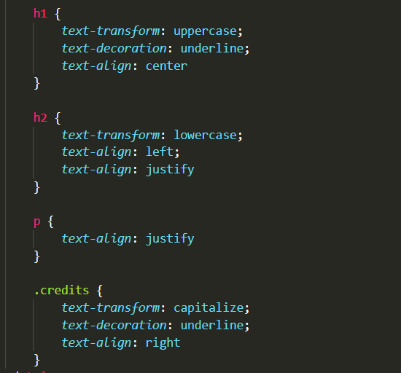
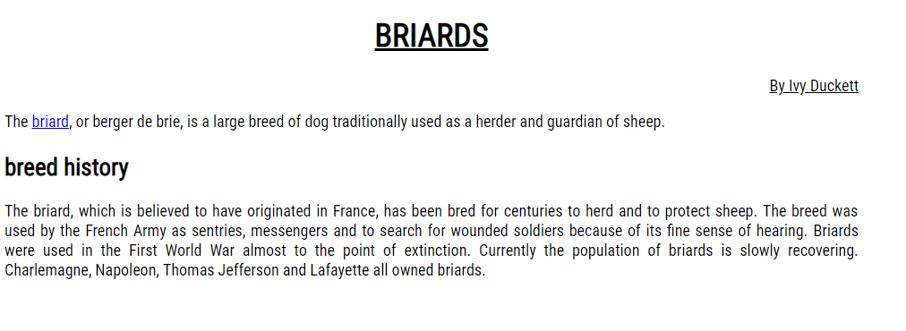
對齊(text-align)
sample_CSS_Text-align.html

Slide 31
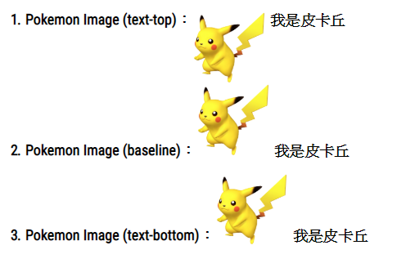
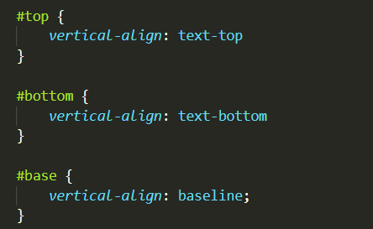
垂直對齊(Vertical-align)
此屬性比較常被用在<img>、<em>或是<strong>這樣的行內元素上
sample_CSS_Vertical-align.html

Slide 32
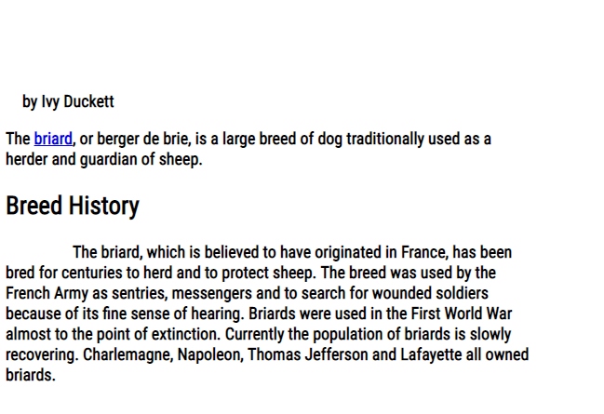
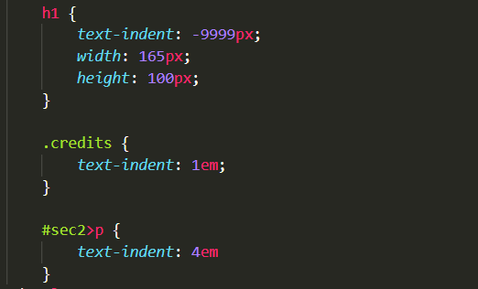
文字縮排(text-indent)
文字縮排屬性可讓你縮排元素當中的第一行文字
縮排的量可以用許多方式，一般建議用em為單位進行設定
屬性值可以是負的，當數值是負的時候，文字會被推到網頁之外(可看一下範例的h1結果)

Slide 33
陰影(Text Shadow)
Text Shadow用途是製作一道陰影
此屬性必須配合背景顏色設定
此屬性的內容也較複雜
text-shadow: 1px 1px 3px #666666;
水平偏移量
垂直位置
陰影的模糊量
陰影
顏色

Slide 34
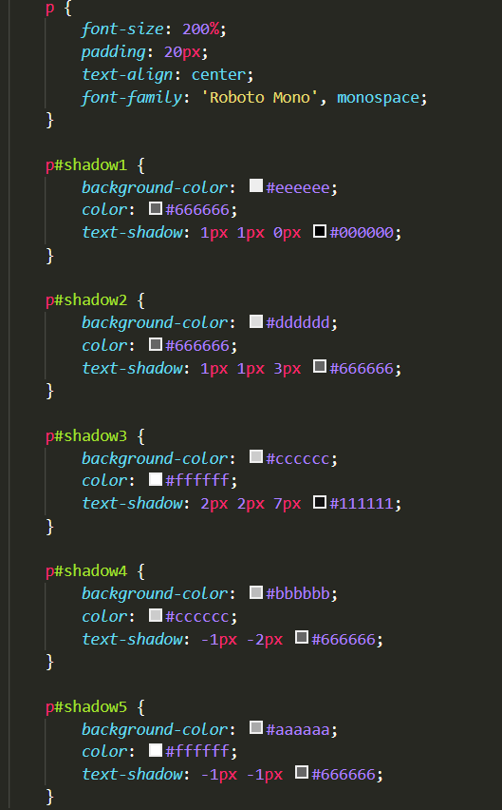
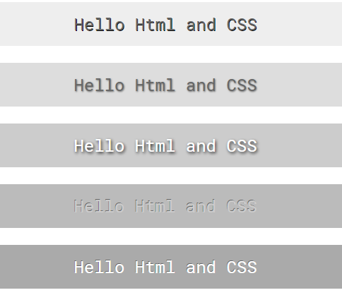
陰影(Text Shadow)

Slide 35
距離(spacing)

Slide 36
行距(line-height )
文字之間行與行的垂直距離，數字越大，則文字上下行的行距也就愈大
增加行距，會讓網頁文字更加容易閱讀
一般來說，行與行間的垂直空間，應該要比每個字間的空間大，這樣才有助於視線沿著行水平的移動，而非上下移動
由於使用者可在瀏覽器中，調整瀏覽字體的大小，因此建議設定的時候，採用em為單位，以免使用者調整字體後，行距會受到影響，造成排版上的問題
一般來說建議1.4 至 1.5em 是個不錯的設定
人生短短幾個秋 不醉不罷休
行距
東邊我的美人啊 西邊黃河流

Slide 37
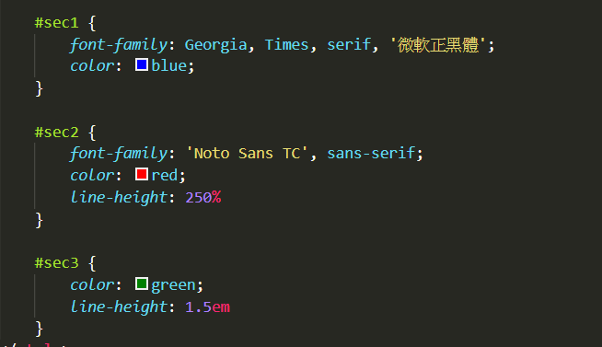
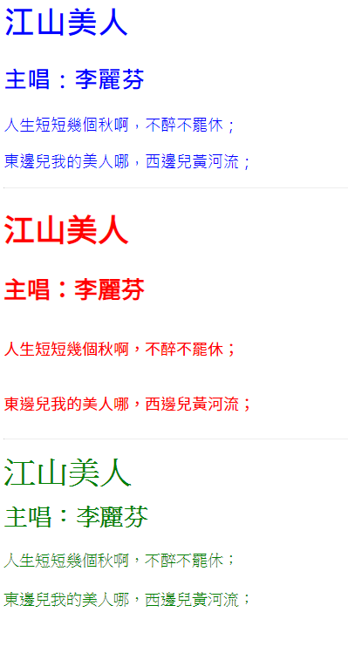
行距(line-height )
sample_CSS_LineHeight.html

Slide 38
字母與字的間距(letter-spacing and word-Spacing)
字母間距：是文字設計的專有名詞指的是每個字母之間的距離，字距可使用letter-spacing屬性來進行控制。
字距：每一個文字當中的間距，在英文中就是完整的文字，可用Word- Spacing來進行控制
建議控制的時候，還是採用em作為單位，會比較妥當

Slide 39
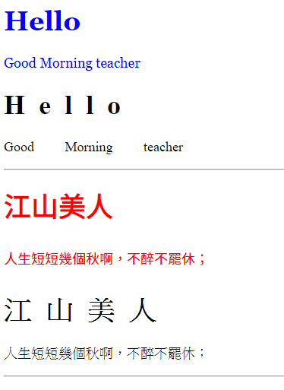
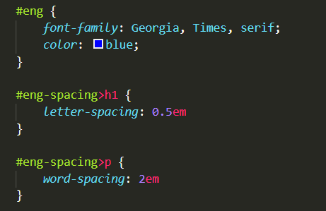
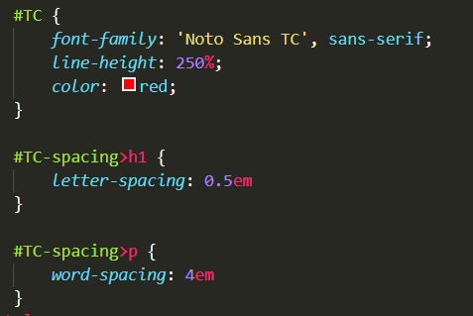
字母與字的間距(letter-spacing and word-Spacing)
在這個例子當中，我們會發現在中文，文字的間距必須採用letter-space設定
sample_CSS_Font_Spacing.html

Slide 40
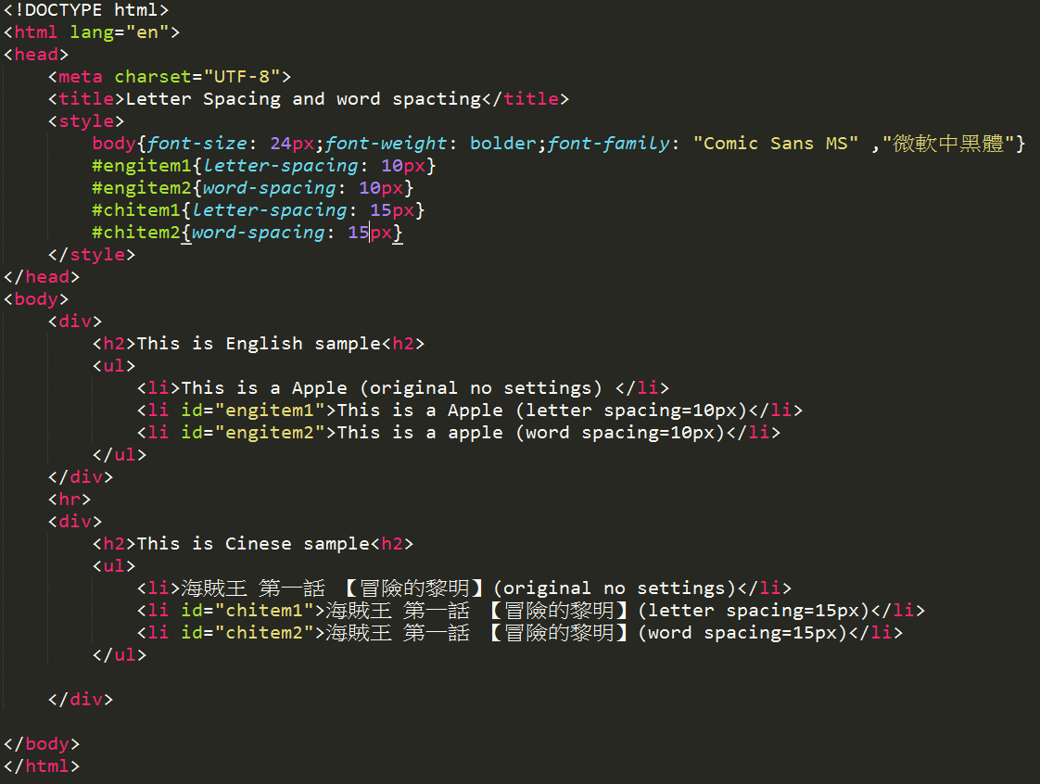
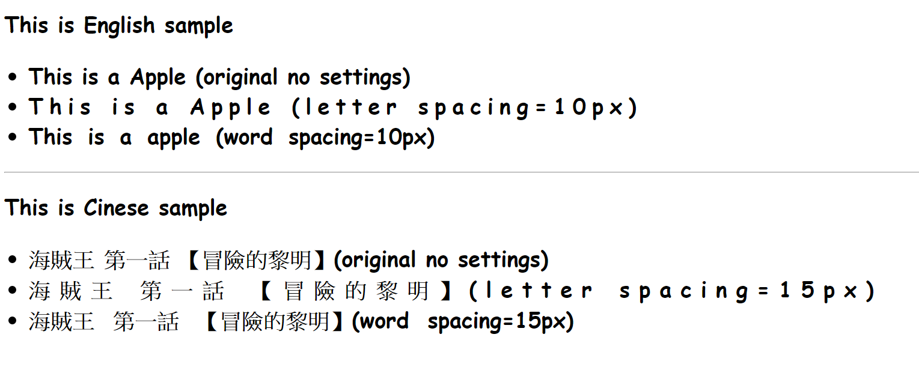
letter-spacing VS word-Spacing 的差異
sample_CSS_Spacing.html
Notes:
letterspace and wordspacing.html

Slide 41
練習二 字型設定二
上方標題文字及表格欄為標題請設定陰影，
陰影顏色為黑色
水平 及 垂直 個平移 1px
標題文字請加上底線，並將字母的間距設定成0.2 em
“中文” 與 “日文” 字體加粗，並以斜體方式呈現
Pokemon Name欄位的文字設定為置中對齊
表格最下方參考資料的欄位，文字請設定成斜體
在技能Abilities欄位，每一行的間距，設定為1.5 em
請利用文字對其屬性，將所有的圖片都顯示在表格欄位的正中央

Slide 42
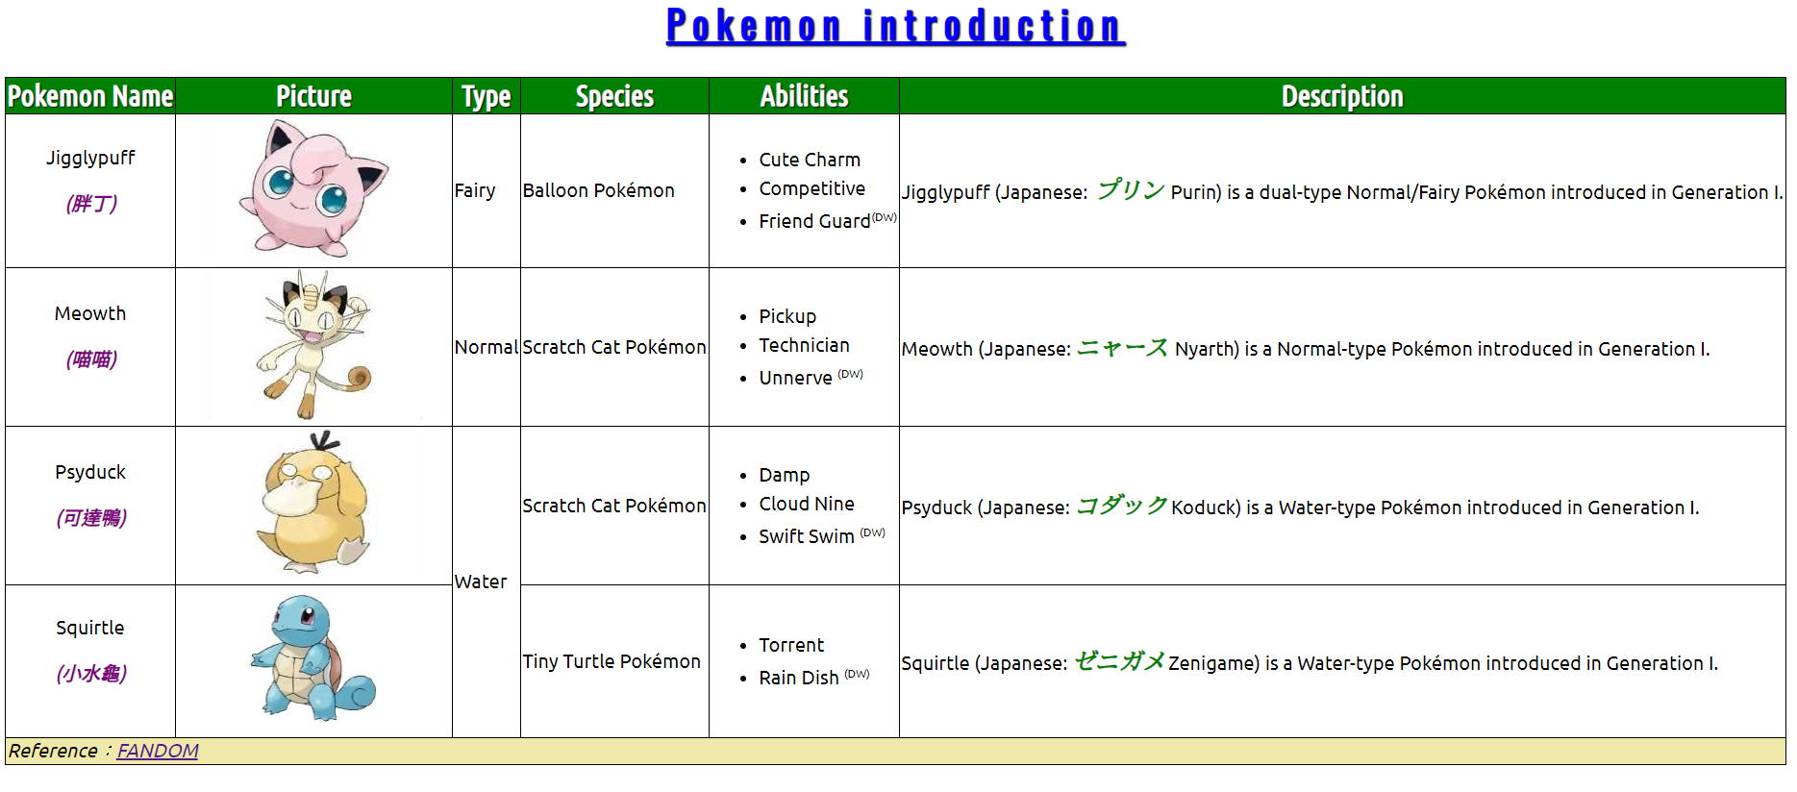
練習二 字型設定(二)結果畫面
HW2_FontStyle_effect.html

Slide 43
CSS的擬元素(Pseudo-elements)

Slide 44
第一個字母(:first-letter) / 第一行(:first-line)
你可以指定不同的值給元素中文字的第一個字母(:first-letter) 或是 第一行(:first-line)
這樣的元素，就稱為擬元素
擬元素的用法，是要放在選取一的結尾，然後指派宣告，就像平常的其他元素一樣。

Slide 45
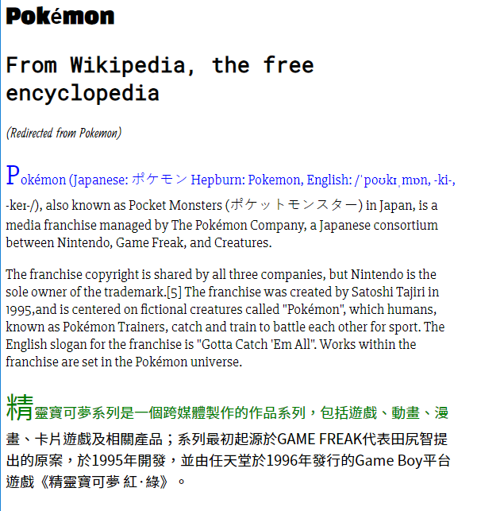
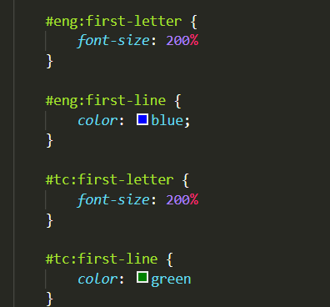
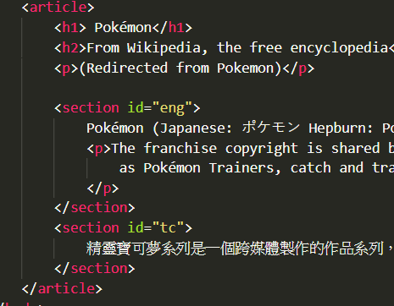
第一個字母(:first-letter) / 第一行(:first-line)
sample_CSS_pseudo_first.html

Slide 46
連結的樣式化
一般瀏覽器的預設，連結的文字多半是以藍色和底線顯示一個連結，當連結訪問過後，就會變改變成紫色
在CSS中有兩個擬類別可以用來設定已造訪與未造訪的顏色
:link 用來設定為造訪的連結的樣式
:visited 設定已經被點選過的連結樣式
:hover 當滑鼠移到連結上時的樣式設定
:active 當元素被啟動的時候的樣式設定
:focuse 當元素距焦的時候樣式的設定

Slide 47
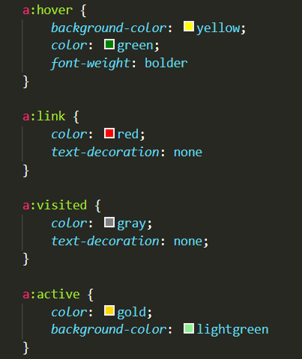
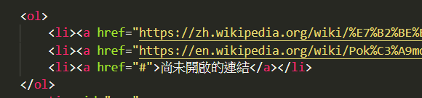
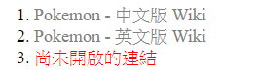
連結的樣式化
sample_CSS_pseudo_link.html

Slide 48
更多CSS屬性選取器
選取器 | 意義 | 範例
EXISTENCE | [ ] 找出一個特定屬性 | p[class] 找出任何帶有Class屬性的<p>元素
EQUALITY | [=] 找出一個有特定值的特定屬性 | p[class=“dog”] 找出Class屬性值為”dog” 的任一<P>元素
SPACE | [~=] 找出一個特定的屬性，其值出現在一串空格分開的字詞當中 | p[class~="dog"] 找出class屬性值是一串空白隔開的字詞清單，而且其中一個字是dog的任何<p>元素
PREFIX | [^=] 找出一個特定的屬性，其值得開頭為某一特殊字串 | p[attr^="d"] 找出class屬性值是以字母”d”為開頭的任何<p>元素
SUBSTRING | [*=] 找出一個特定的屬性，其值包含一個特定字串 | p[attr*="do"] 找出class屬性值中包含了”do”這個字詞的任何<p>元素
SUFFIX | [$=] 找出一個特定的屬性，其值的結尾是一個特定字串 | p[attr$="g"] 找出class屬性值是以字母”g”為結尾的任何<p>元素

Slide 49
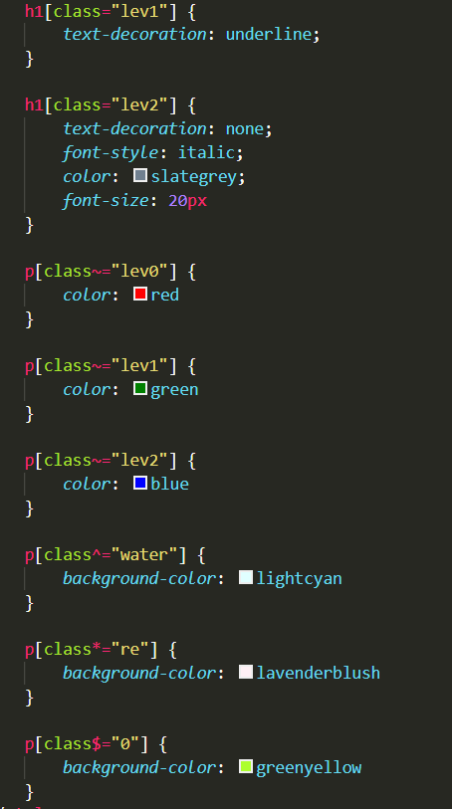

更多CSS屬性選取器
sample_CSS_Extence.html
Notes:
Fade in: existence (matches attribute - whatever the value)
Click: equality (matches attribute value)
Click: space (value appears in space separated list of words)
Click: prefix (value begins with string)
Click: substring (value contains substring)
Click suffix (value ends with string)

Slide 50
練習三 虛擬選取器
將網頁最上方標題透過CSS設定，把所有的英文字母皆改成預設大寫
當滑鼠滑過標題的時候，所有字母改成小寫，且背景顯示黃色，文字改成綠色
所有的Pokemon Name當滑鼠移動到上面的時候，文字變成紅色
請利用虛擬CSS選取器，將 Description當中的第一個字母，文字放大約200%
超連結的部分，請做以下設定
未開過及開過的連結，設定為綠色、粗體、無底線
當滑鼠移上去的時候，會出現綠底、白字、文字放大150%
當點下時，文字會變成黃底、紅字

Slide 51

練習三 虛擬選取器
HW2_FontStyle_effect.html

Slide 52
清單屬性

Slide 53


項目符號樣式(list-style-type)
控制項目符號的樣式
可套用到所有的項目元素上<ol>、<ul>、<li>
項目符號清單：
sample_CSS_List-style.html

Slide 54


項目符號樣式(list-style-type)
數字清單符號
sample_CSS_List-style.html

Slide 55


用圖片作為項目符號(list-style-image)
使用圖片來做為項目符號表使用
這個屬性在<ol><ul>都可使用
使用可在<li>標籤透過margin屬性來設定符號與文字的距離
sample_CSS_List-image.html

Slide 56


項目符號與編號位置(list-style-position)
在預設的模式下，項目符號會以outside的方式來呈現
其屬性值共有兩種
Inside：文字會向內縮行
Outside：符號會在文字區塊的左側

Slide 57


清單屬性簡便表示法(list-style)
清單屬性當中，有一個屬性List style可將多個屬性同時寫在這一個屬性當中

Slide 58

練習四 項目符號設定
延續上一個練習，請將所有的List項目符號，都修改成如結果所示的寶貝球
HW4_Font_List_Img.html

Slide 59



練習 W3School練習
請完成W3School當中以下幾個章節的閱讀跟練習
CSS Tutorial
CSS Text
CSS Fonts
CSS Pseudo-class
CSS Pseudo-element
CSS Advanced
CSS Text Effects
CSS Web Fonts
CSS Reference
CSS Selectors
CSS Web Safe Font Combination

Slide 60


練習 codecademy
請在Codecademy上找到”Learn CSS”的課程 https://www.codecademy.com/learn/learn-css
請完成所有第一單元當中的 “CSS Setup and Selectors” 和 “CSS Visual Rules”

